Slide 1

Построение однопроцессорного расписания с минимизацией пикового использования ресурса при помощи линейного программирования
Сенюшкина Алина Константиновна, группа 321
Научный руководитель: к.ф-м.н., с.н.с. Балашов Василий Викторович

Slide 2
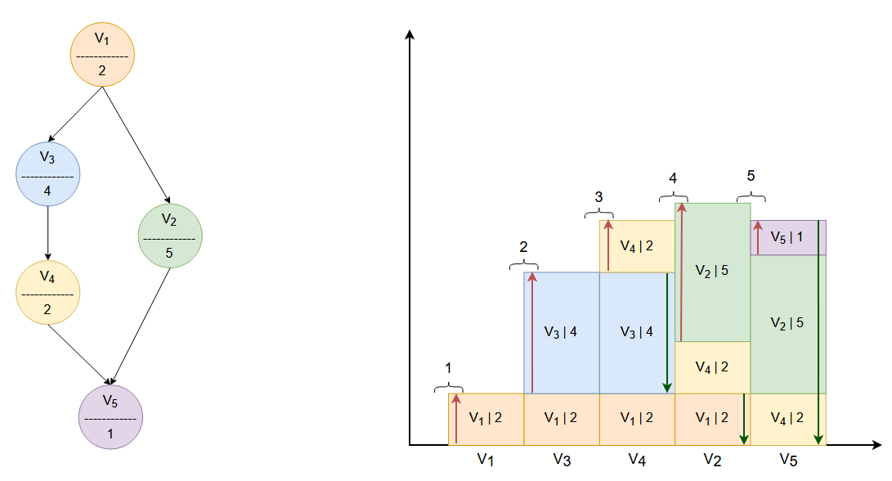
Граф работ Расписание работ
Введение

Slide 3
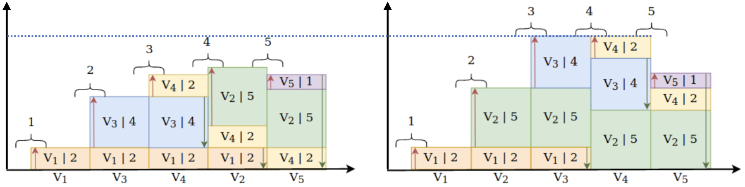
Постановка задачи
Дано:
Граф работ
Количество занимаемого каждой работой ресурса
Требуется:
Найти допустимое расписание, минимизирующее пиковое количество используемого ресурса
Ограничения корректности:
В расписании должны быть соблюдены зависимости между работами

Slide 4
Цель работы
Целью работы является исследование метода построения однопроцессорного расписания с минимизацией пикового использования ресурса при помощи целочисленного линейного программирования.
Для достижения цели необходимо:
Выполнить анализ и проверку ранее предложенной схемы сведения исходной задачи построения расписания к задаче ЦЛП.
Выбрать существующий решатель ЦЛП, разработать транслятор набора входных данных исходной задачи в описание задачи ЦЛП на входном языке решателя.
Провести экспериментальную проверку реализованного метода построения расписания на наборах входных данных с известным оптимальным расписанием.
Выполнить экспериментальное исследование реализованного метода:
по качеству решения – с существующим жадным алгоритмом
по масштабируемости – с полным перебором и с существующим точным алгоритмом для последовательно-параллельных графов работ

Slide 5
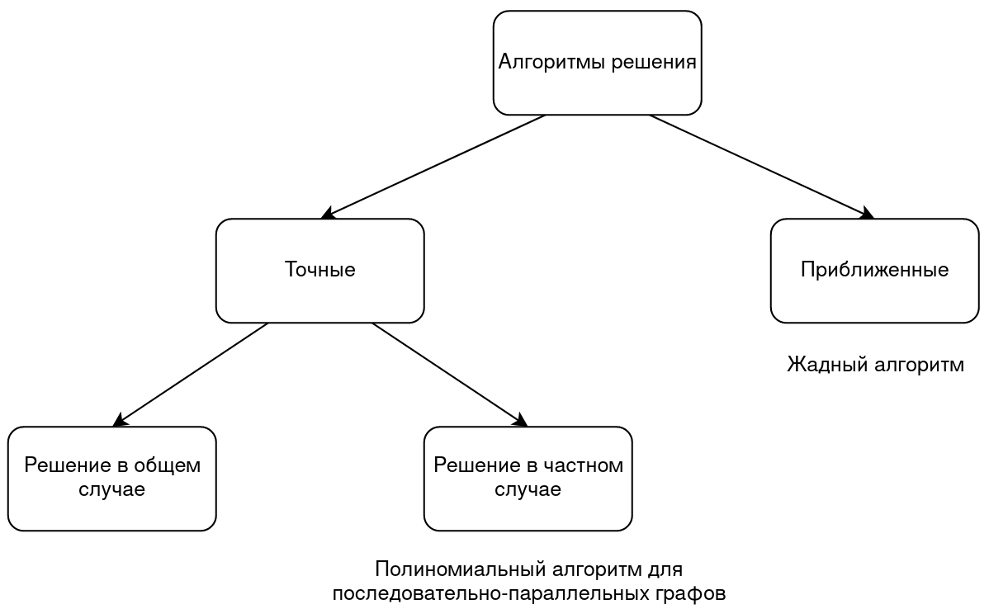
Существующие методы решения
Муравьиный алгоритм
Генетический алгоритм
Имитации отжига
Целочисленное линейное программирование(ЦЛП)
Полный перебор

Slide 6
Решатели задач ЦЛП
Решатель | Доступность | Платформа
COIN-OR Python MIP | свободный доступ | Linux, Windows, MacOS
GLPK (GNU Linear Programming Kit) | свободный доступ | Linux, Windows, MacOS
SCIP | свободный доступ | Linux, Windows, MacOS, Raspberry
GAMS | есть академическая лицензия, но она не доступна для университетов РФ | Linux, Windows, MacOS
GUROBI | есть академическая лицензия, но она не доступна для университетов РФ | Linux, Windows, MacOS
Mosek | коммерческий | Linux, Windows, MacOS

Slide 7
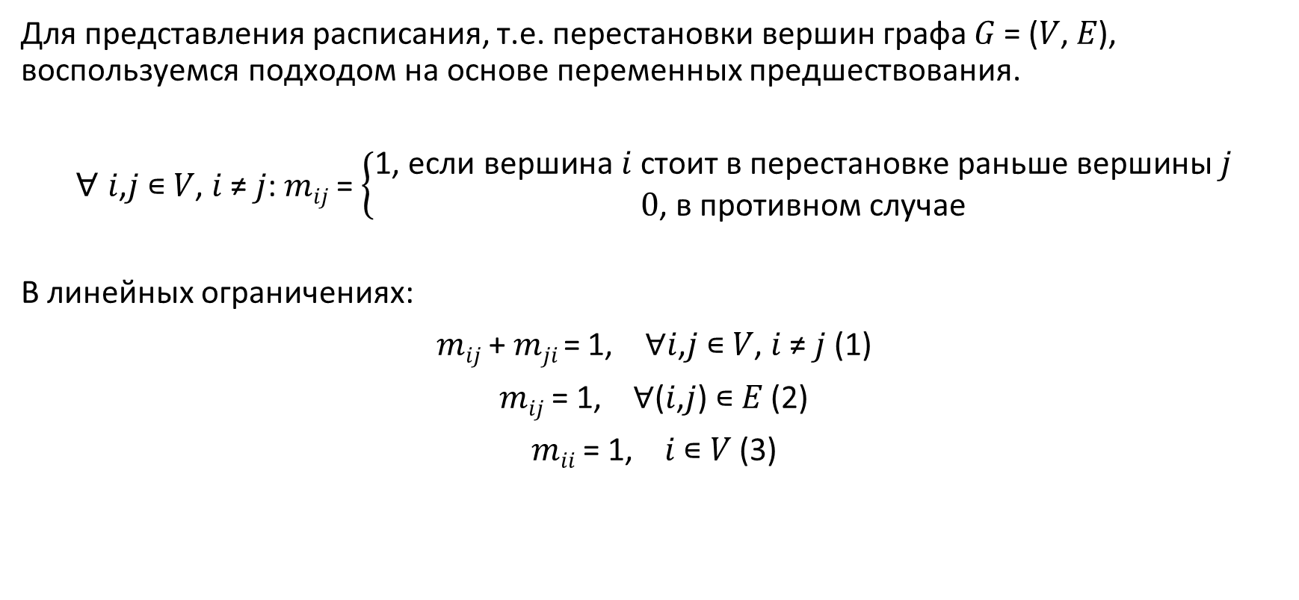
Сведение исходной задачи к ЦЛП (1)
Для представления расписания, т.е. перестановки вершин графа 𝐺 = (𝑉, 𝐸), воспользуемся подходом на основе переменных предшествования.
∀ 𝑖,𝑗 ∊ 𝑉, 𝑖 ≠ 𝑗: 𝑚_{𝑖𝑗} = $\left\{\begin{aligned}\text{1}\text{, }\text{если вершина }\text{i} \text{стоит в перестановке раньше вершины }\text{j} \\ 0\text{, }\text{в противном случае}\end{aligned}\right.$
В линейных ограничениях:
𝑚_{𝑖𝑗} + 𝑚_{𝑗𝑖} = 1, ∀𝑖,𝑗 ∊ 𝑉, 𝑖 ≠ 𝑗 (1)
𝑚_{𝑖𝑗} = 1, ∀(𝑖,𝑗) ∊ 𝐸 (2)
𝑚_{𝑖𝑖} = 1, 𝑖 ∊ 𝑉 (3)

Slide 8

Сведение исходной задачи к ЦЛП (2)
Введем целочисленные переменные 𝑠_{𝑗}, 𝑗 ∊ 𝑉, которые задают время старта соответствующей работы 𝑗, в нашем случае равное ее позиции в расписании.
𝑠_{𝑗} =$\sum_{i∊V}{mij}$, ∀𝑗 ∊ 𝑉 (4)
𝑠_{𝑖} + 1 ≤ 𝑠_{𝑗} + |𝑉|(1 − 𝑚_{𝑖𝑗}), ∀𝑖,𝑗 ∊ 𝑉, 𝑖 < 𝑗 (5)
𝑠_{𝑗} + 1 ≤ 𝑠_{𝑖} + |𝑉|𝑚_{𝑖𝑗}, ∀𝑖,𝑗 ∊ 𝑉, 𝑖 < 𝑗 (6)

Slide 9
Сведение исходной задачи к ЦЛП (3)
Обозначим через 𝑃_{𝑘}, 𝑘 ∈ 𝑉, объем памяти, который требуется во время выполнении работы 𝑘. Введем переменную 𝐹 и ограничения для нее:
𝐹 ≥ 𝑃_{𝑘}, ∀𝑘 ∈ 𝑉 (7)
С учетом этих ограничений, исходная задача сводится к минимизации целевой функции, равной переменной 𝐹:
𝑚𝑖𝑛 𝐹
ограничения (1)-(7)

Slide 10
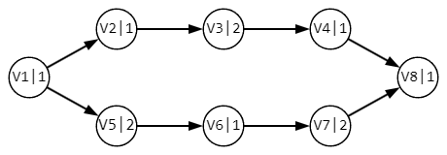
Проверка на графах с известным оптимумом
расписание: 1->2->5->6->3->4->7->8 пик: 4
Правило: неоптимально ставить в расписании работу с ресурсом 2 сразу после работы с ресурсом 2.

Slide 11
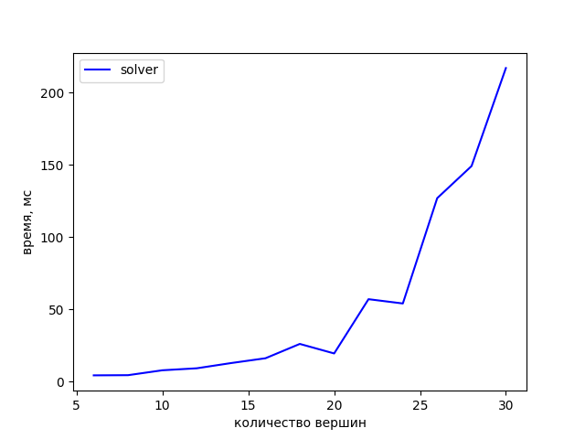
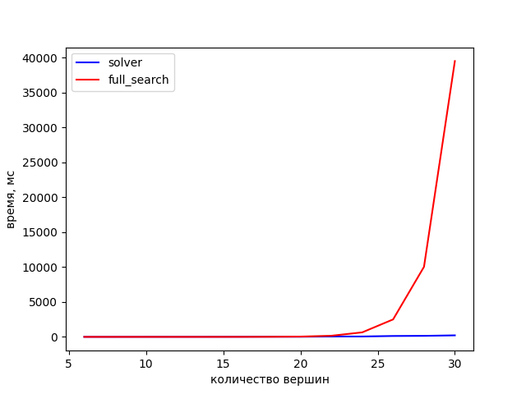
Анализ масштабируемости

Slide 12
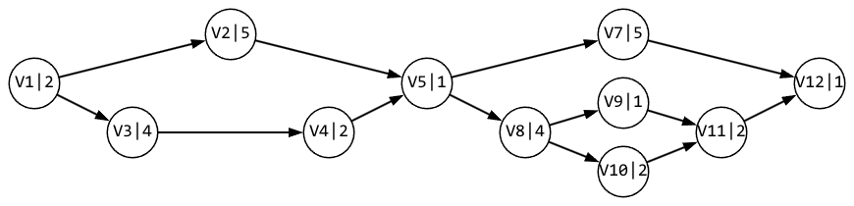
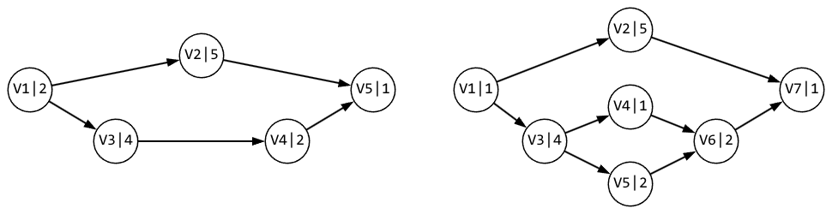
Проверка на графах с известным оптимумом
оптимальное расписание: 1->3->4->2->5 оптимальное расписание: 1->3->5->4->6->2->7
пиковое использование: 9 пиковое использование: 8
Следовательно, оптимальное расписание для исходного графа:
1->3->4->2->5->8->10->9->11->7->12, а пиковое использование ресурса: 9.

Slide 13
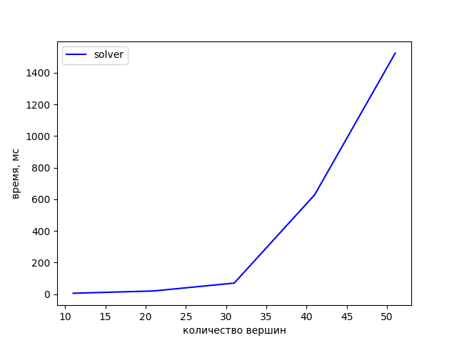
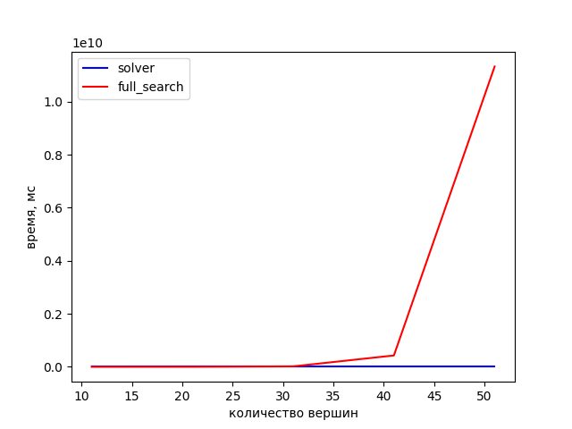
Анализ масштабируемости

Slide 14
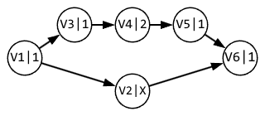
Проверка на графах с известным оптимумом
расписание: 1->3->4->5->2->6 пик: X+2
Правило: если работа с ресурсом 2 последняя в ветви, то любое расписание оптимально, иначе, выполнять работу с ресурсом X после выполнения работы с ресурсом 2.

Slide 15
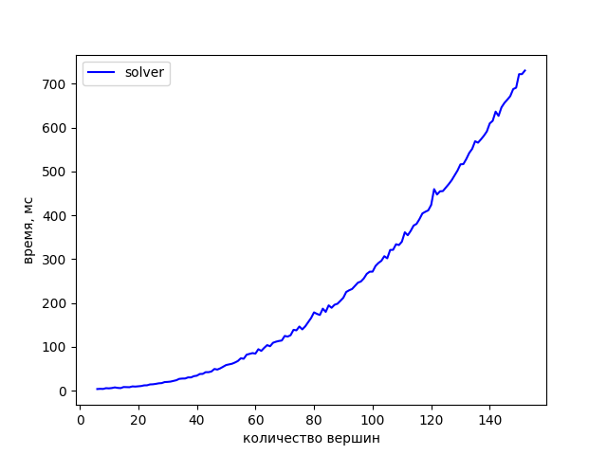
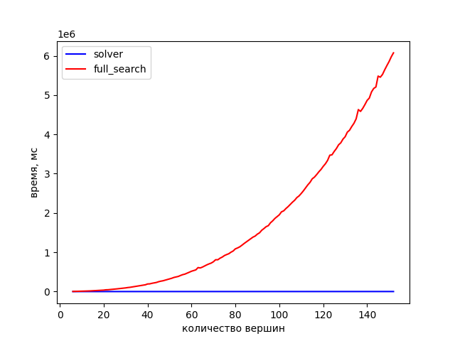
Анализ масштабируемости

Slide 16
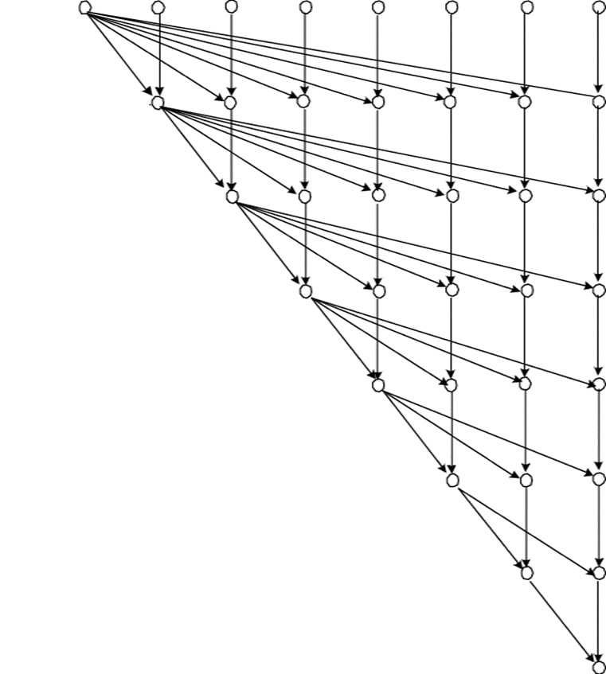
Треугольный граф

Slide 17
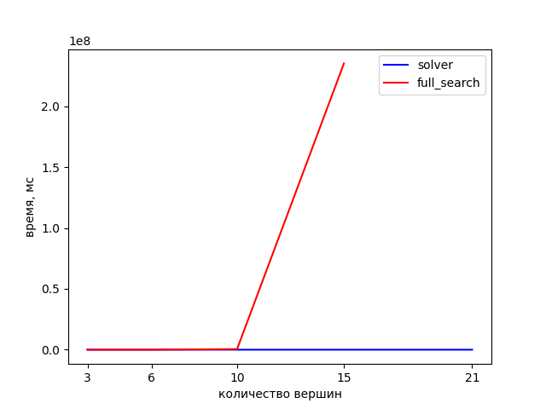
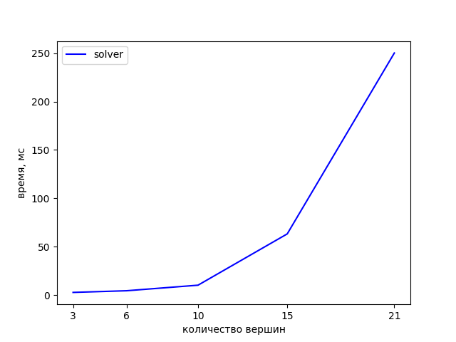
Анализ масштабируемости

Slide 18
Планы
Продолжить исследования масштабируемости на других классах графов (слоистых, случайных)
Оптимизировать переборный алгоритм
Сравнить по точности с существующими детерминированными алгоритмами:
1) жадным алгоритмом
2) алгоритмом, находящим точное решение на последовательно-параллельных графах

